Slide 1
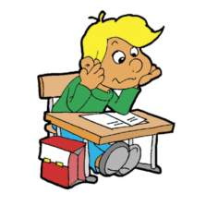

Учимся решать составные задачи
Тренажёр по математике для 2 класса

Slide 2
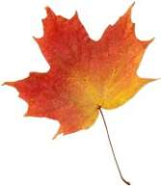
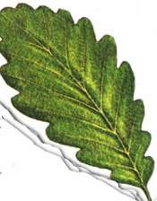
Для гербария Аня собрала 6 кленовых листиков, а дубовых на 2 листа больше. Сколько всего листиков собрала Аня для гербария?
- ?, на 2 >
?
Решение
Проверка
1) 6 + 2 = 8 (л.)
2) 6 + 8 = 14 (л.)
Ответ: 14 листиков всего.
Notes:
1

Slide 3
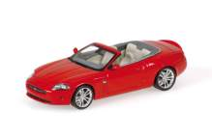
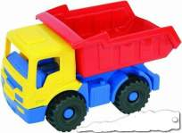
Для детского сада купили 7 легковых машинок, а самосвалов на 3 меньше. Сколько всего машин купили для детского сада?
- 7 м.
- ?, на 3 м. <
?
м.
Решение
Проверка
1) 7 – 3 = 4 (м.)
2) 7 + 4 = 11 (м.)
Ответ: 11 машин всего.

Slide 4

Маша и Витя читали книжку. Витя прочитал 14 страниц, а Маша на 6 страниц больше. Сколько всего страниц прочитали ребята вместе?
Решение
Проверка
1) 14 + 6 = 20 (стр.)
2) 14 + 20 = 34 (стр.)
Ответ: 34 страницы всего.

Slide 5
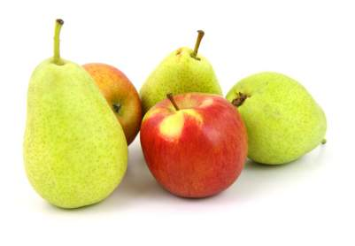
В школьную столовую привезли 25 кг яблок и 10 кг груш.
На завтрак ученикам раздали
20 кг фруктов. Сколько килограммов фруктов осталось?
Решение
Проверка
1) 25 + 10 = 35 (кг)
2) 35 – 20 = 15 (кг)
Ответ: 15 кг осталось.
(25 + 10 ) – 20 = 15 (кг)

Slide 6

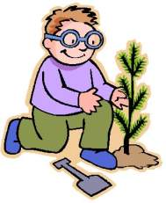
В школьном парке росло 20 саженцев деревьев. Ребята посадили ещё 12 саженцев берёзы и столько же саженцев елей. Сколько всего саженцев будет расти в парке?
Решение
Проверка
1) 12 + 12 = 24 (с.) – ещё посадили.
2) 20 + 24 = 44 (с.)
Ответ: 44 саженца будет расти.
20 + (12 + 12) = 44 (с.)

Slide 7








МОЛОДЕЦ!!!
Notes:
1

